Slide 1
Планировщик процессов
Notes:
https://hackmd.io/@wrfsh/BymP0hcbv
https://medium.com/@charles.vissol/practicing-cgroup-v2-cad6743bba0c
https://fernandovillalba.substack.com/p/a-journey-to-understand-cgroups-v2

Slide 2
Отличие потоков и процессов
Parameter | Process | Thread
Execution Unit | Independent entity that can run concurrently | Lightweight unit within a process
Resource Usage | Has its own memory space and system resources | Shares memory space and resources with other threads
Creation | Created using the fork() system call | Created using the pthread_create() system call
Communication | Requires inter-process communication mechanisms | Enables easy sharing of data within the same process
Scheduling | Managed by the kernel using process scheduling | Scheduled within the context of the parent process
Context Switch | Involves a higher overhead due to separate processes | Involves a lower overhead due to shared resources
Dependency | Can have dependencies on other processes | Relies on the existence of the parent process
Fault Isolation | Provides strong isolation and fault tolerance | Lack of isolation, failure of one thread affects others

Slide 3
Планировщик и конкурентное программирование
Своевременность: для алгоритмов, которые позволяют пользователю устанавливать сроки для задачи, — это измеряет долю времени, когда задача не может уложиться в срок.
Накладные расходы: доля времени, отводимая на само планирование и системные издержки из-за переключения контекста.
Предсказуемость: выполнение одного и того же задания занимает примерно одно и то же время, независимо от нагрузки на систему.
Эффективность: постараться занять процессор на все 100% рабочего времени, не позволяя ему простаивать в ожидании процессов, готовых к исполнению.
Пропускная способность: число задач в секунду, которые планировщик передает на выполнение.
Справедливость: при отсутствии предоставленных пользователем или системой критериев выбора, планировщик должен выделять достаточное количество ресурсов для каждой задачи.
Сбалансированность: планировщик должен равномерно распределять нагрузку между другими системными ресурсами, такими как память, использование буфера и использование ввода-вывода.

Slide 4
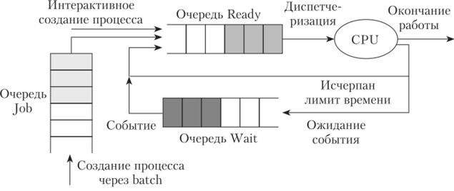
Планировщик и конкурентное программирование
First Come - First Serve
Priority
Shortest Job Next
Round Robin
…

Slide 5
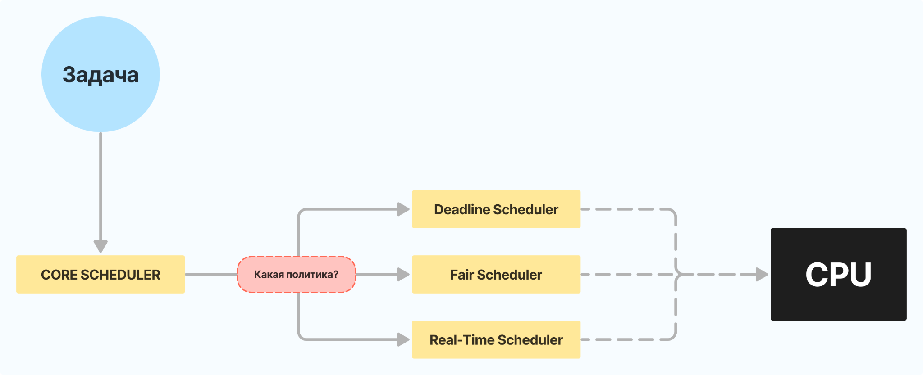
Linux Scheduler
$ chrt -p 1234

Slide 6
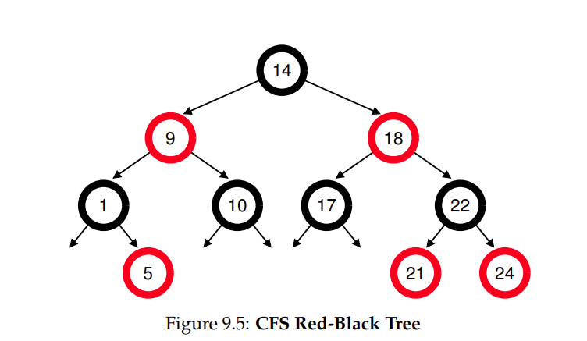
Completely Fair Scheduler*

Slide 7
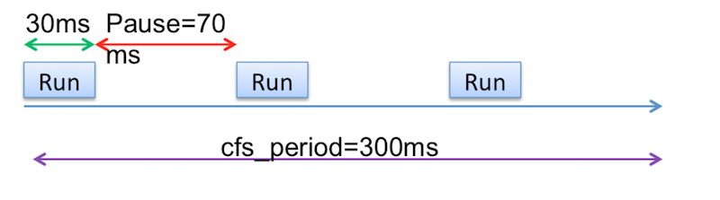
Completely Fair Scheduler (quota/period) – лимиты

Slide 8
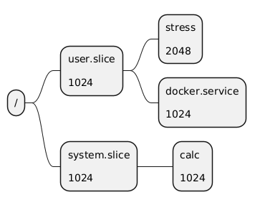
Completely Fair Scheduler (shares) – приоритеты
Notes:
@startmindmap
* /
* user.slice\n\n1024
* stress\n\n2048
* docker.service\n\n1024
* system.slice\n\n1024
* calc\n\n1024
@endmindmap

Slide 9
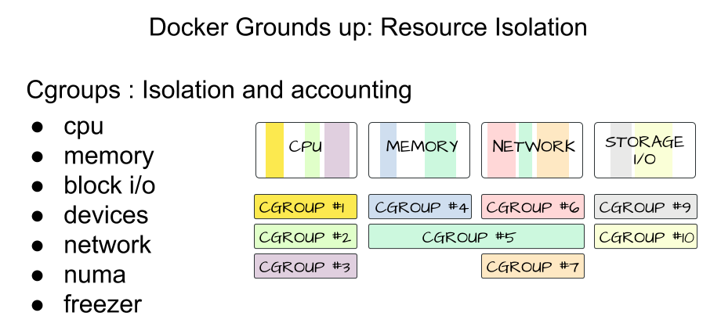
Control Groups
Ограничение — установка лимитов использования
Приоритизация — пропускная способность HDD
Биллинг — измерение потребления каждого контейнера
Управление — заморозка всех процессов внутри контейнера

Slide 10
Каталоги cgroups v1
/sys/fs/cgroup:
blkio — устанавливает лимиты на чтение и запись с блочных устройств
cpu,cpuacct — контроль доступа к CPU и отчёт о его использовании
cpuset — распределяет задачи в рамках контрольной группы между процессорными ядрами
devices — разрешает или блокирует доступ к устройствам
freezer — приостанавливает и возобновляет выполнение задач в рамках контрольной группы
memory — управляет выделением памяти для групп процессов
net_prio — динамическая установка приоритетов по трафику
pids — ограничение количества процессов в рамках контрольной группы

Slide 11
Контроллеры cgroups v2
/sys/fs/cgroup:
cgroup — управление настройкой cgroup
cpu — контроль доступа к CPU и отчёт о его использовании
cpuset — распределяет задачи в рамках контрольной группы между процессорными ядрами
hugetlb — поддержка больших страниц памяти
io — работа с устройствами ввода-вывода
memory — управляет выделением памяти для групп процессов
rdma — поддержка Remote Direct Memory Access
pids — ограничение количества процессов в рамках контрольной группы
Для всего остального есть eBPF

Slide 12
Работа с cgroups
Создание группы:
# cgcreate -g cpu:devops
# mkdir /sys/fs/cgroup/cpu/devops
Запуск в группе:
# cgexec -g cpu:devops stress -c 2
Добавление в группу:
# echo 26932 > cpu/devops/tasks
# cgclassify -g cpu:devops --sticky 26932
Удаление группы:
# cgdelete -g cpu:devops
$ sudo apt install cgroup-tools
Проверка наличия cgroups:
# ps -o cgroup 26932
Мониторинг:
# systemd-cgtop
# systemd-cgls
# cat cpu/devops/tasks
# cat /proc/26932/cgroup

Slide 13
Completely Fair Scheduler*
Чтение параметра:
# cat cpu,cpuacct/devops/cpu.cfs_period_us
Запись параметра:
# echo 100000 > cpu,cpuacct/devops/cpu.cfs_quota_us
или
# cgset -r cpu.cfs_quota_us=100000 devops

Slide 14
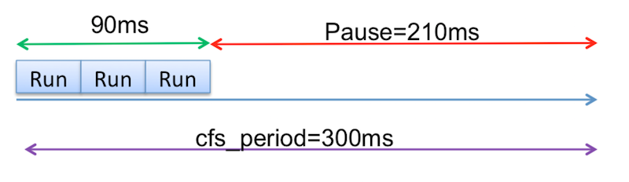
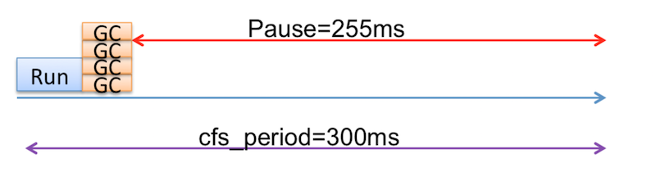
Completely Fair Scheduler*
Плохая ситуация:
Очень плохая ситуация:

Slide 15
Практика
Создадим groups (в каталоге /sys/fs/cgroup)
# mkdir {low,high}
Список всех cgroups
# systemd-cgls
Ограничим использование CPU (только на 2 ядрах)
# echo "0,1" > {low,high}/cpuset.cpus
Поместим текущий процесс в group low
# echo $$ > low/cgroup.procs
Утилизируем весь CPU
# stress -c 2
Проверим какие процессы ограничены
# cat low/cgroup.procs

Slide 16
shares и quota/period
Ограничим %CPU
# echo "100000 100000" > low/cpu.max
top для cgroups
# systemd-cgtop
Проверим статистику
# cat low/cpu.stat
Зададим вес
# echo 200 > high/cpu.weight
Статистика по процессу
# cat /proc/$?/status

Slide 17
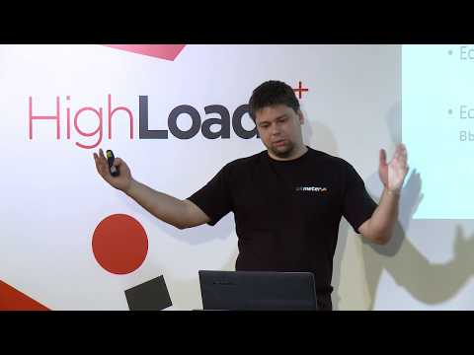
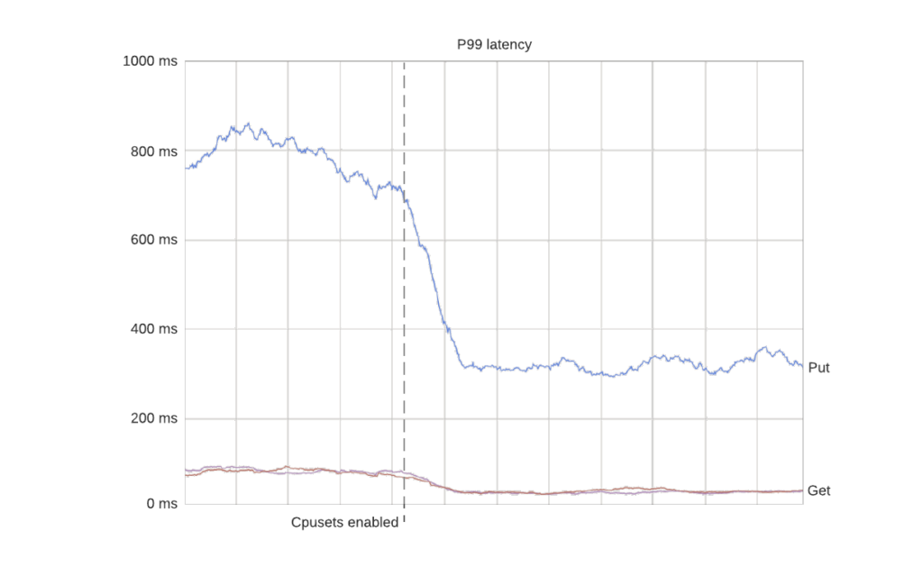
cpuset в реальной жизни
Как спастись от троттлинга
Эксплуатация container-based-инфраструктур

Slide 18
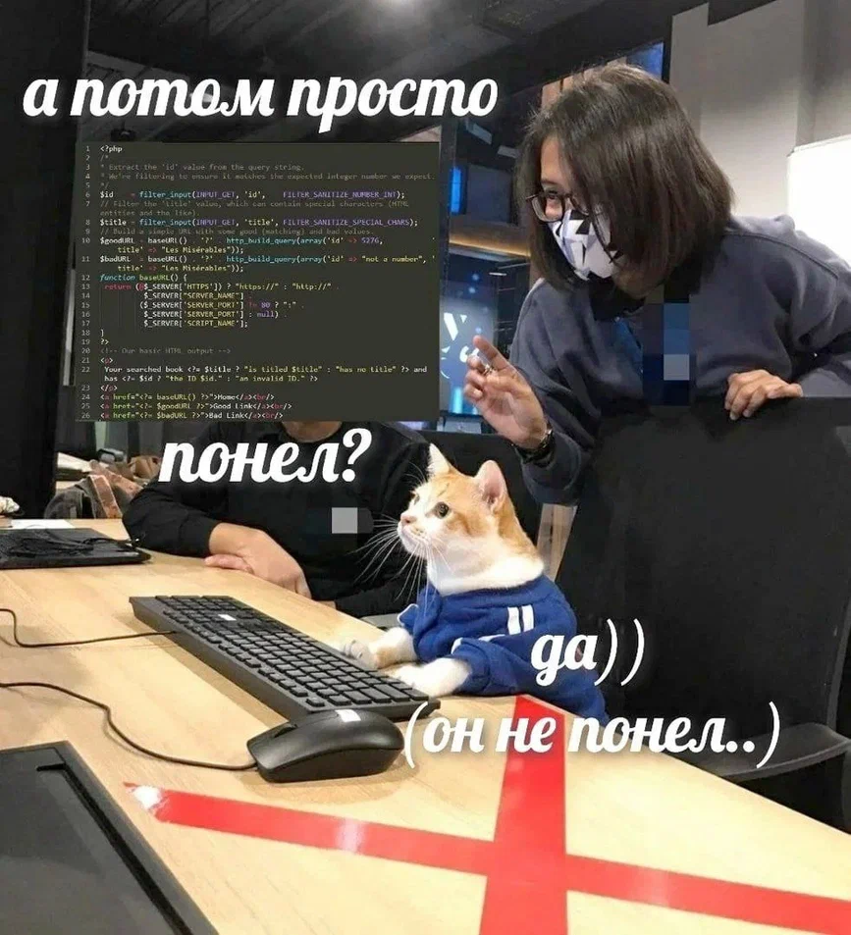

Оцените лекцию

